Slide 1
Portfolio
麻生情報ビジネス専門学校 ゲームクリエーター専攻科
小林開人
Notes:
ソーダカラー返る

Slide 2
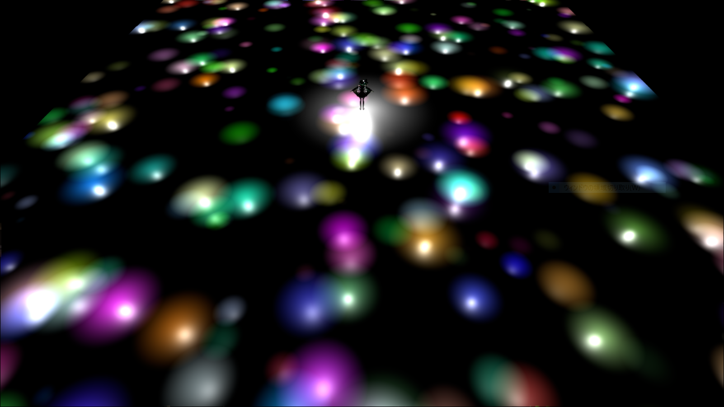

TBDR
使用言語使用API制作期間
：C++・HLSL
：DirectX12
：2週間
◆参考論文
DirectX11RenderingInBattleField3
◆使用作品
[チーム作品]ぽんぽこチェイサーズ
Github
日本ゲーム大賞への応募を目的としたチーム開発で、ゲームのボトルネックとなっていたレンダリング面のパフォーマンス向上を図り、ディファードレンダリングとともに実装しました。
独自のアプローチとして、二通りの法線復元方法を実装しました。 一つは、深度情報を保存したバッファとフェッチするサンプリングピクセルの 4近傍から、 カメラ座標系の二つのベクトルを算出し、外積で法線を求める方法と、法線バッファにビュー法線のXYベクトルを[0,1]の範囲で保存して、ライティング時点で[-1,1]にデコードしてから法線を三平方の定理から復元する方法です。
正確性を確認することが目的だったのですべての情報をすべてバッファに保存するようにしました。
Notes:
テキストボックス分けて均等割り付け

Slide 3
TBDR
タイル単位での並列化
スクリーンをDispatchのパラメータで分割し、それぞれのタイルの1ピクセル目を計算する際に、そのタイルが持っているピクセル数分の深度値を計算し、そのタイルの最小、最大深度を計算する。その後、すべてのスレッドの計算を合わせるためにシェーダ内で同期をとる。
ライト単位のカリングの並列化
カリング処理に入る前に各タイルの最小・最大深度値、プロジェクション行列、タイルのスケール値からフラスタムを定義して、 それとライトの影響範囲から当たり判定を行う。もし当たっていたならタイルが持っているライトバッファにインデックス値を書き込む。
ライティングピクセル単位での並列化
タイル毎にカリングされたライトを参照して各ピクセルのライティング処理を行う。
この時点でピクセルのライティングに必要なライトは算出しているので、ライティングを行い、 UAV化した出力バッファへと出力を行う。
既存の遅延レンダリングとコンピュートシェーダーを組み合わせた、 スクリーンをタイル状に分割し、 ピクセル単位でタイルの最手前・最奥の検出、タイル単位でライトのカリング処理、ピクセル単位でのライティングのそれぞれを、並列で処理するライティング高速化技法です。

Slide 4
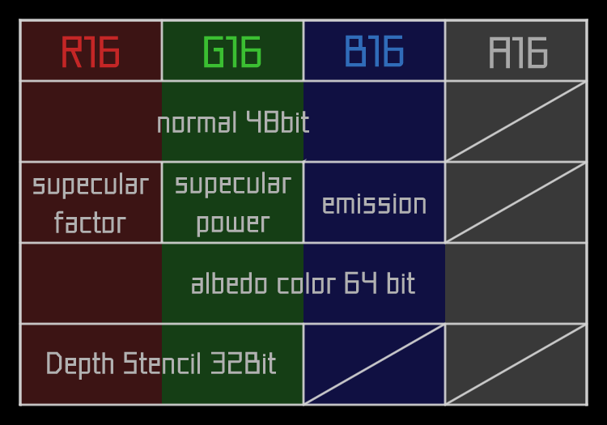
TBDR
各バッファのフォーマット
実装にあたり、GBufferに法線マップ、スペキュラマップ、アルベドマップ用のリソースを用意しました。法線・
スペキュラ・アルベドマップはそれぞれR16G16B16A16_FLOATで実装しました。なお、スペキュラマップについては空き要素(B16)にマテリアルのエミッション値を代入しています。 また、デプスステンシルバッファについては、D32_FLOATで実装しました。
Notes:
ボックスとテキストボックスを分ける

Slide 5
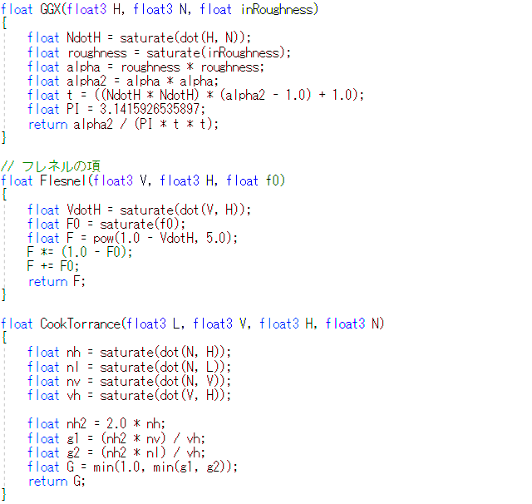
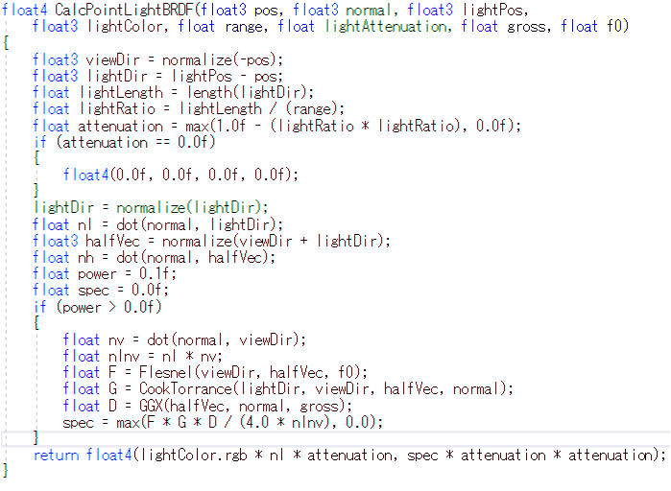
TBDR
G項、F項、D項の計算
ライティング関数
ライティングはコンピュートシェーダーを用いて実装しており、デプスバッファとカメラ行列から、view空間座標を復元し、ピクセル毎のサーフェス情報とフラスタムカリングを行ったライトで、シェーディングを行っています。
なお、今回使用したシェーディングモデルとして、 拡散反射に正規化ランバート、鏡面反射にクックトランスモデルを使用しました。 (LightingPassShader.hlsl参照）

Slide 6
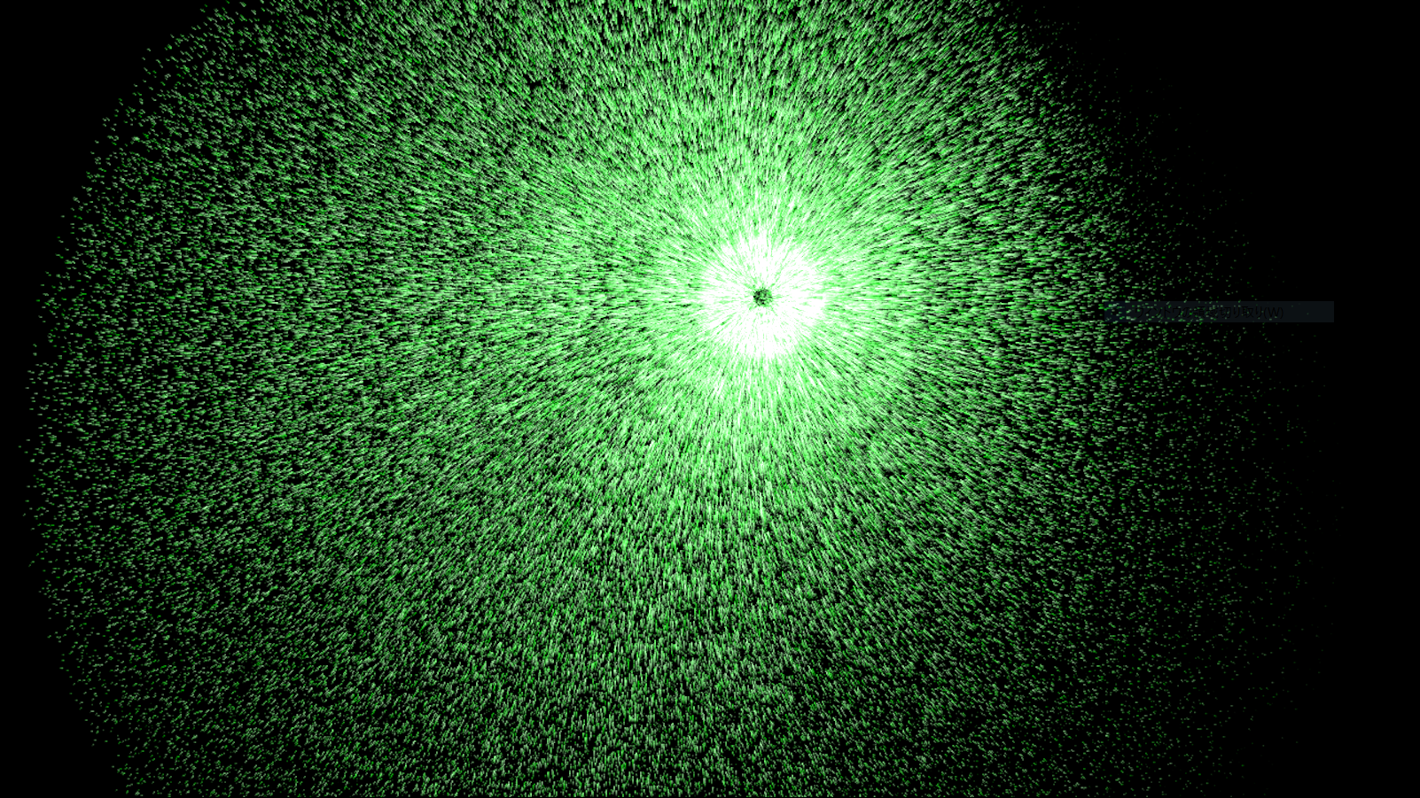

GPU-Particle
使用言語
使用API
制作期間
：C++・HLSL
：DirectX12
：2週間
◆参考文献・サイト
Indirect Drawing – Windows
applications Microsoft Docs
Github
GFF Awardへの応募を目的としたチーム開発で、インゲームでのパーティクルの計算とレンダリング負荷の問題点を同時に解決する案として、開発で使用していた、既存のエフェクトレンダラーにフックして動作するGPUInstancingを取り入れたGPUパーティクルシステムを実装しました。
上記画像のパーティクルは頂点２つを繋いだライントポロジを使用して、生存時間でアルファ値をコントロールして発生地点から離れるごとに小さく薄くするように実装しています。

Slide 7
GPU-Particle
生成
更新
破棄
◆生成
空きインデックスの管理バッファを参照して、死亡しているパーティクルを、 新しく生成するパーティクルの情報で上書きを行うステップ。
◆更新
生存パーティクルのトランスフォーム制御を行うステップ。
◆破棄
破棄条件を参照してパーティクルを死亡させる。このとき、バッファに死んだパーティクルIDをシェーダー内で空きインデックス管理バッファにプッシュする。
生成、更新、破棄をコンピュートシェーダーで制御するパーティクルシステムを構築した。 その設計においては、StructuredBufferとAppend/Consume操作を行った際に、増減するカウンタを利用することで、GPU内でパーティクルの動作を完結させることが出来ました。

Slide 8
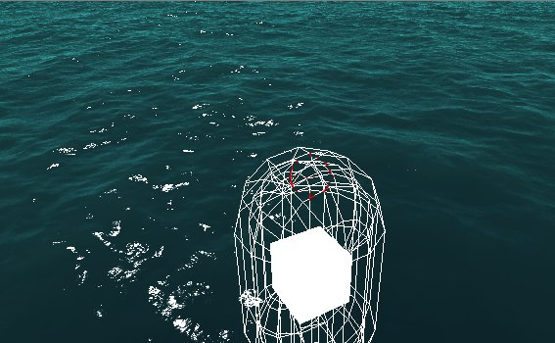
Water simulation
使用言語
使用API
制作期間
：C++・HLSL
：DirectX12
：2週間
◆参考論文
GPUGems [Chapter 1. Effective Water
Simulation from Physical Models]
◆使用作品
[チーム作品]ぽんぽこチェイサーズ
GFFへの応募を目的としたチーム開発で、 ゲーム内で床面を水で覆う表現の需要があったので、
実装しました。
使用ライブラリの関係上、屈折やSSRを行うと著しくパフォーマンスが低下し、また、屈折に至っては水面下のレンダリング結果を取得することがパスの関係上困難だったので、 代替となる表現を試行錯誤しながら実装しました。
GPUGems [Chapter1.Effective Water Simulation from Physical Models]を参考にして作成しました。

Slide 9
Water simulation
Vertex
Shader
CPUから渡された点群をHSにそのまま流す。
Hull
Shader(HS)
ConstantPatchFuncで細分割パラメータを指定して、メッシュの定義と分割
を行う。
Domain
Shader
ドメインロケーションと全体サイズからUVと頂点情報の生成を行う。
Geometry Shader
カメラ数からジオメトリインスタンシングと頂点単位で座標変換と、バンプマップと補正法線のブレンドした結果の計算を行う。
Pixel
Shader
法線と海の色、退色カラー値から描画する。
点群から四角メッシュを生成し、テッセレーションで細分割し、 ノーマルマップの情報を元に法線情報と波の
高さを決定しています。このとき、正確に法線情報をとるとハイライト部分がハードに見えてしまうので、左手座標系のY軸に対して大きめの値を線形補間でブレンドした値でライティング計算しています。

Slide 10
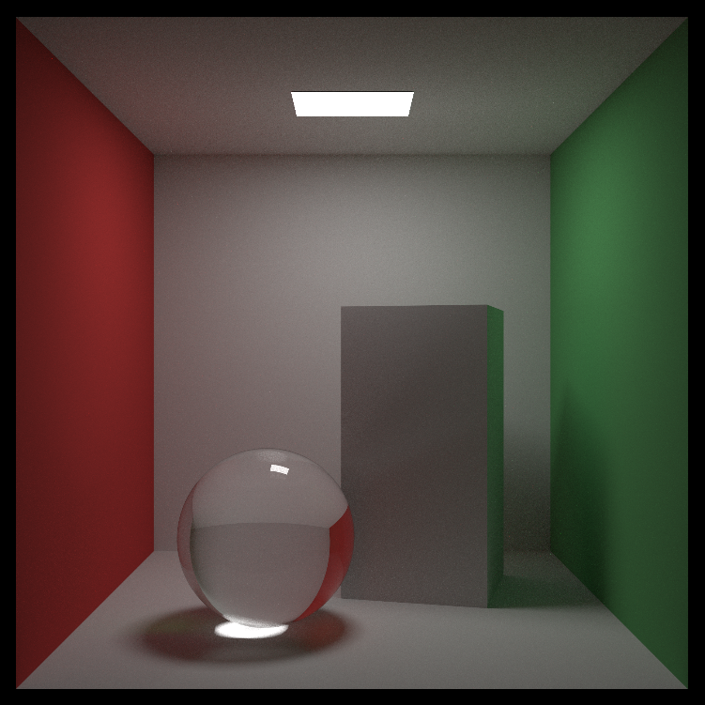

RAY TRACING
使用言語
制作期間 制作人数
：C++
：3日
：1人
◆参考書籍
Ray Tracing in One Weekend
Ray Tracing: the Next Week
Github
DXRの台頭など、 ハイエンドゲーム開発でのリアルタイムレイトレーシングとそれを用いた処理の
重要性を感じたため、レイトレーシングの基礎を学習する目的でモンテカルロレイトレーシングを実装しました。
OpenMPを用いて計算を並列化し、レンダリング結果の画像は計算した結果をBMP化して書き出しています。
主にPeter Shirley 著 の上記書籍の内容を参考にしています。

Slide 11
チーム作品

Slide 12
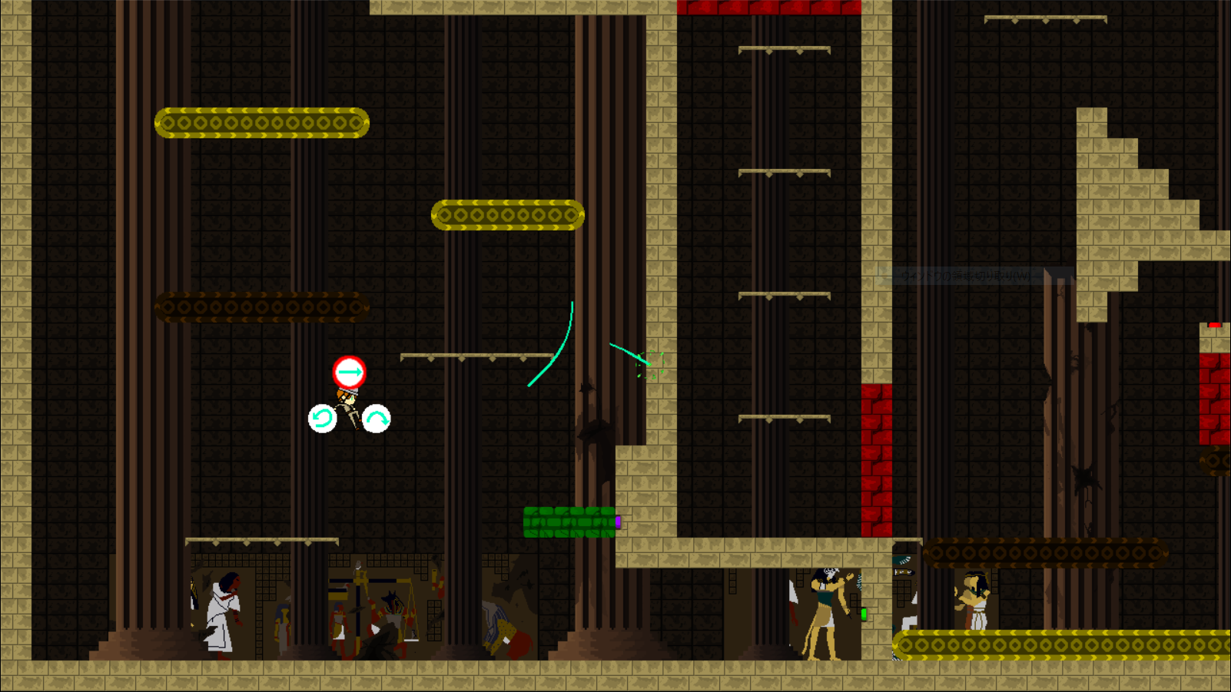
IAM explorer
二年次前期にDxライブラリを使用して制作した2Dアクションゲームです。
オブジェクト同士のコリジョン処理やオブジェクトのベースとなる基底クラス、各シーンの基底部分、シーン間のアルファ処理を用いたフェード処理など、ゲーム全体のベースとなる部分を担当しました。
初めてのチーム制作体験で、バージョン管理や、各セクションとの整合性を考慮したクラス設計、 進捗の管理などのチーム制作の難しさを実感しました。
このゲームは学内コンテストに応募し、優秀賞をとることができました。
プラットフォーム
使用言語
使用ライブラリ
制作期間
制作人数
ジャンル
：PC
：C++
：Dxライブラリ
：2017年7月～2017年７月末
：6人(プログラマ3人、アーティスト3人)
：アクション

Slide 13
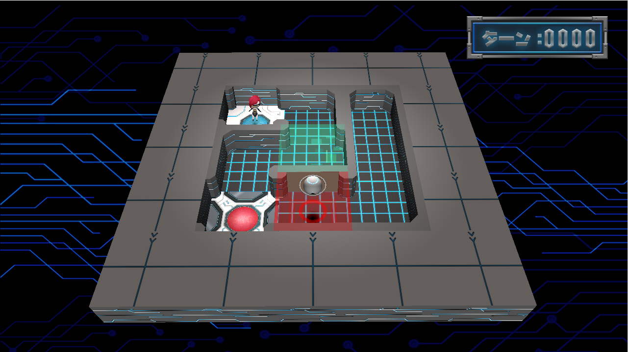
HOLOJECTION
日本ゲーム大賞に応募する目的で制作したゲームです。
Fxaaや巻き戻し処理につかうノイズ等のポストプロセスと、数学系のサポート関数や、
ライティング高速化のために遅延レンダリングとタイルレンダリング、シェーダーチューニング、オブジェクトの挙動を実装しました。
このゲームは、カメラのいる位置にあるブロックを特定ブロックにコピーして、右手法で迷路を進むプレイヤーをゴールに導くゲームで、「うつす」というテーマのもとに制作しました。
プラットフォーム
使用言語
使用API
制作期間
制作人数
ジャンル
：PC
：C++・HLSL
：DirectX12
：2018年2月～2018年6月末
：7人(プログラマ5人、アーティスト2人)
：パズルアクション
Notes:
見る人が読む気になるような空間の取り方を意識する
分けると空間
内容がかわると背景職を変える

Slide 14
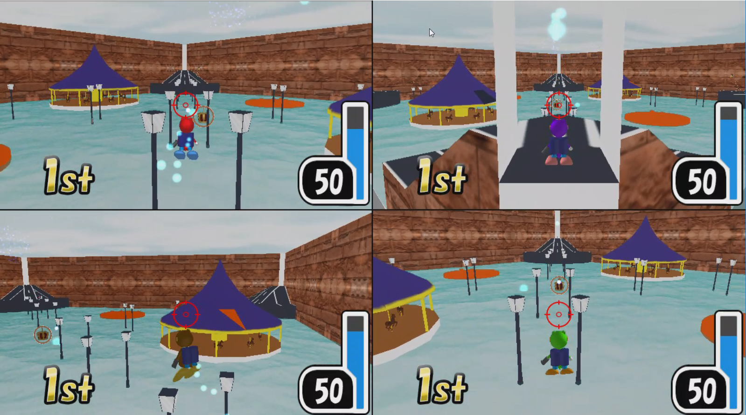
ぽんぽこチェイサーズ
GFFに応募する目的で制作したゲームです。
サウンドエンジンの実装と、 表現の強化として波の実装を行いました。
また、技術研究として、ゲームで使用するパーティクルレンダラのレンダリングシステムの改良のためにGPUインスタンシングの考え方を取り入れたGPUパーティクルシステムの研究・実装を担当しました。
サウンドエンジンはXAudio2を用いており、 波形データを非同期でロードして、ストリーミング再生をできるようにしました。ローダは、ワーカースレッドパターンを用いて設計しており、 設定したスレッド数分のサウンドデータを並列してロードできるようにしています。
波に関しては、SSRや水面下の歪みなどの組み込みがライブラリの仕様上困難だったため、処理を削って、視線と法線とのフレネル係数で退色表現を行うようにし、それっぽく見えるようにしました。
プラットフォーム
使用言語
使用API
制作期間
制作人数
ジャンル
：PC
：C++・HLSL
：DirectX12
：2018年10月～2018年1月末
：4人(プログラマ4人）
：TPS

Slide 15
授業課題

Slide 16
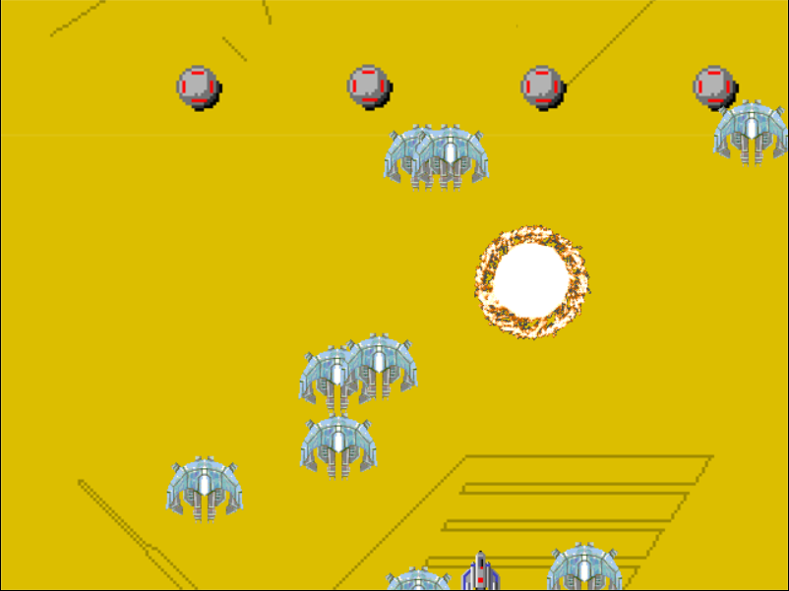
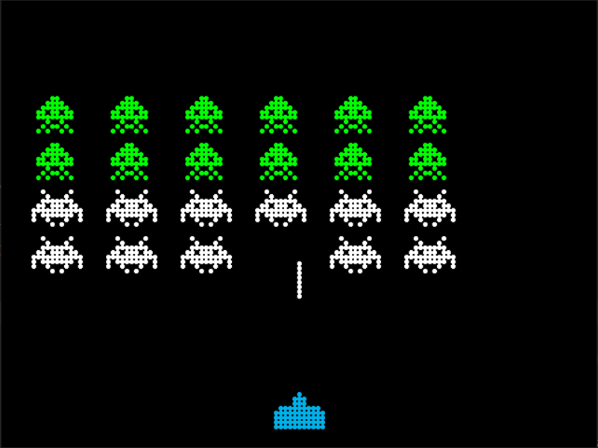
1年次
制作時期
使用言語
使用ライブラリ
：1年前期
：C
：DXライブラリ
一年次に一番最初にプログラミングして作った作品です。自分なりに構文を覚えて手探りで作りました。
制作時期
使用言語
使用ライブラリ
：1年前期
：C
：DXライブラリ
インベーダーゲームの敵の動作を再現する課題でした。敵１体の動作と全体の動作の制御に配列を用いることで、データの扱い方に対する理解が深まりました。

Slide 17
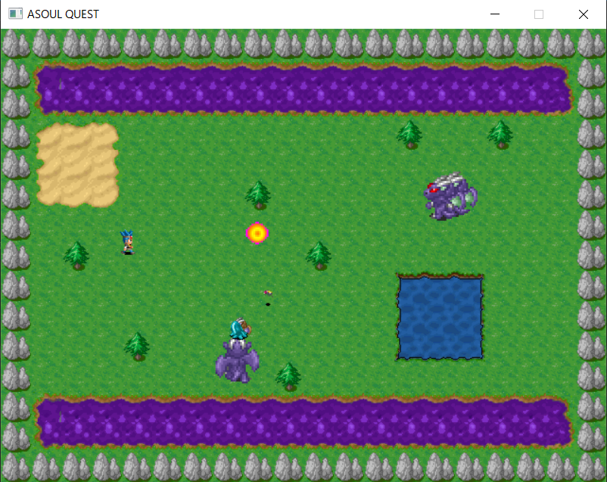
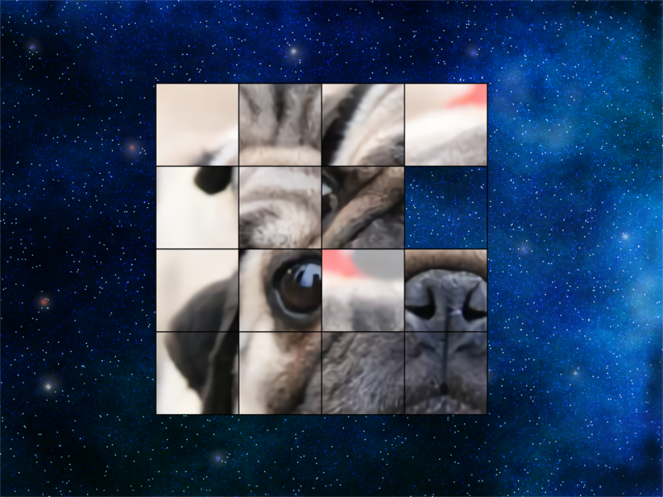
1年次
制作時期
使用言語
使用ライブラリ
：1年前期
：C
：DXライブラリ
マップチップと敵の挙動の制御が課題でした。プレイヤーと足元のマップチップと判定を行い、移動範囲を制限しました。
バブルソートを実装して、それぞれのオブジェクトの描画順をコントロールしています。
制作時期
使用言語
使用ライブラリ
：１年後期
：C
：DXライブラリ
画像を１６分割してパネルを生成し、完成状態から試行回数分シャッフルし、きちんとパズルが完成できるようなアルゴリズムを組むことが課題でした。

Slide 18
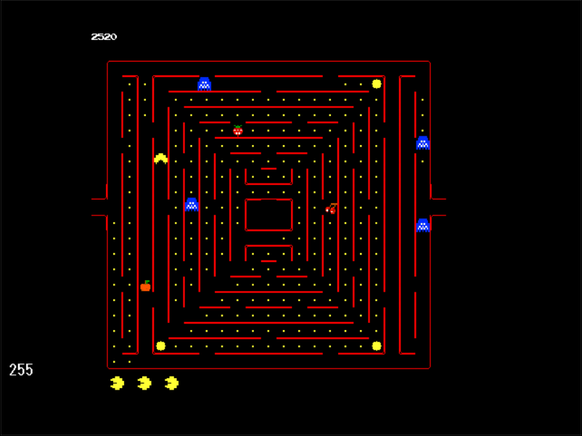
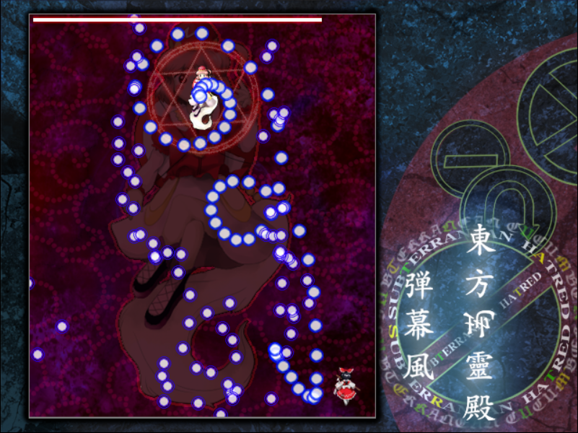
1年次
制作時期
使用言語
使用ライブラリ
：1年後期
：C
：DXライブラリ
自機と壁のあたり判定をビット演算を利用して行うこと、ワープ処理、敵の挙動を実装することが課題でした。地形のレイヤー分割をおこない、それぞれとあたり判定をとって得点加算、アイテム取得を実装しました。
制作時期
使用言語
使用ライブラリ
：1年後期
：C
：DXライブラリ
綺麗でゲームらしい弾幕を作成することが課題でした。
東方Projectを参考にして、弾幕の挙動を作りました。弾幕STGで基本とされている切り替えしを重きに置いた偶数弾と奇数弾のコントロールと、東方っぽさを再現することに注力

Slide 19
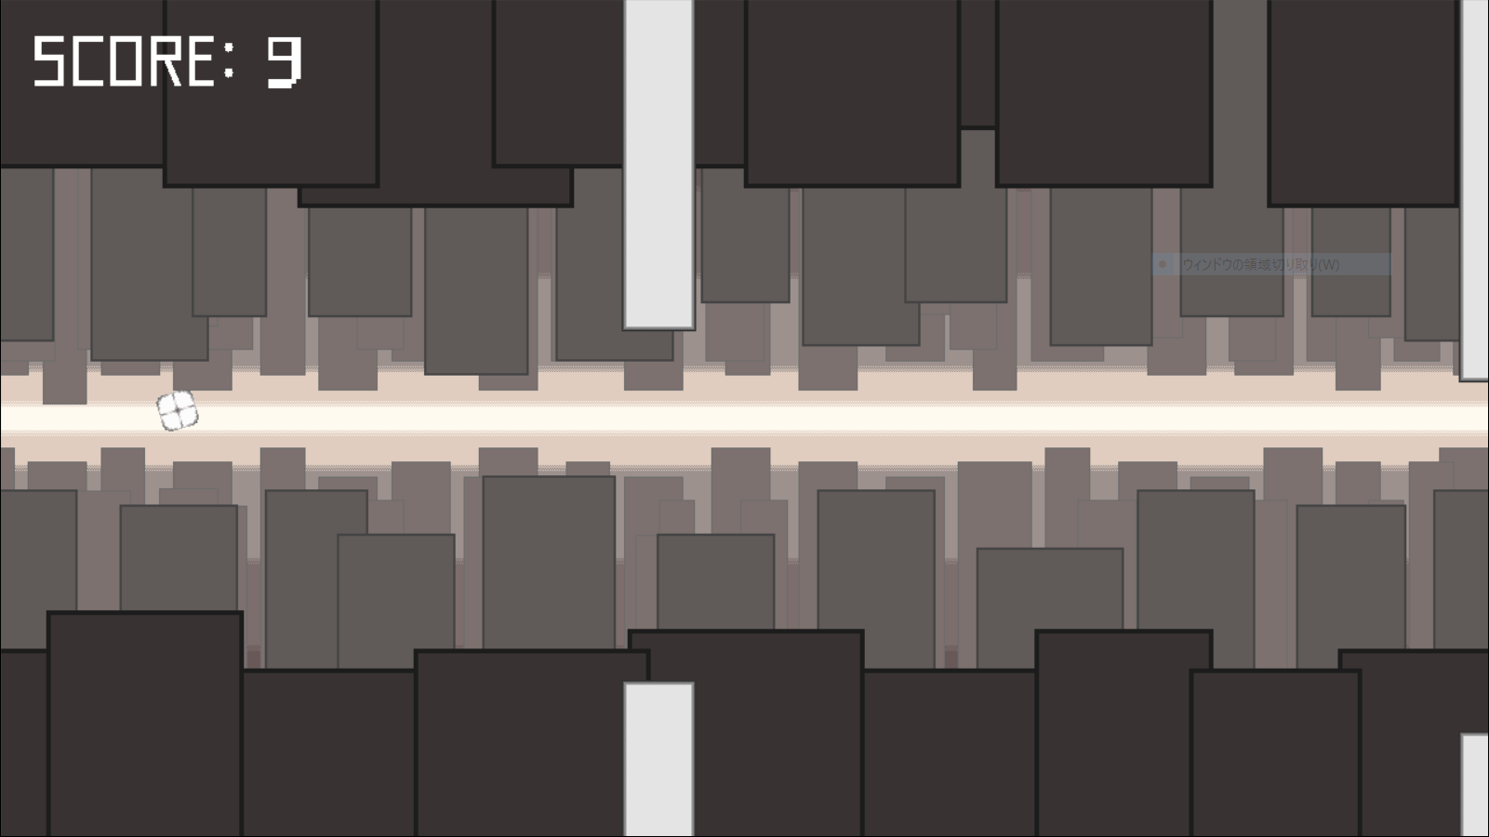
1年次
制作時期
使用言語
使用ライブラリ
：1年後期
：C
：DXライブラリ
一年次に学んだことの集大成として、簡単なジャンプゲームを作りました。5時間でゲームを一本つくりきるという目標を設定して画像等のリソースも自力で書き上げました。

Slide 20
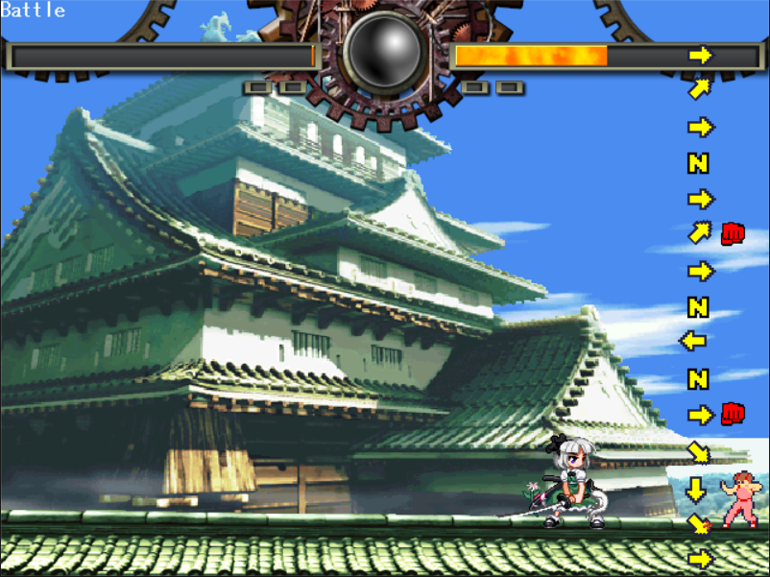
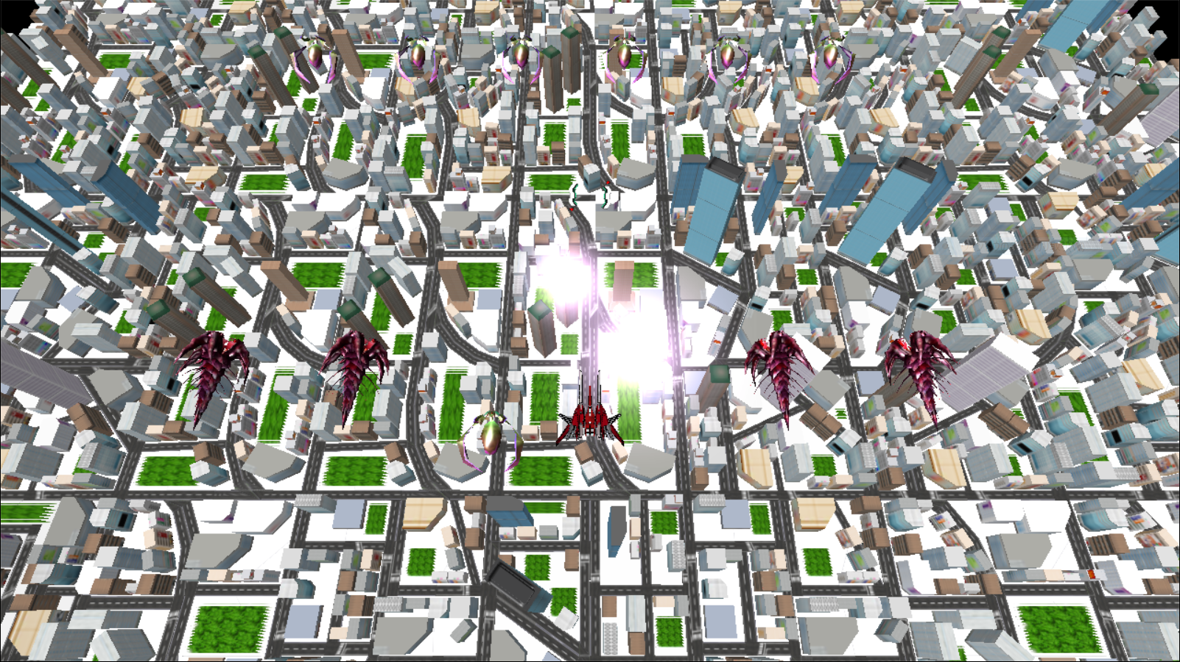
2年次
制作時期
使用言語
使用ライブラリ
：2年前期
：C++
：DXライブラリ
格闘ゲームの基本システムをC++で実装する授業で、オブジェクト指向設計の習熟を目標として制作しました。
STLやラムダ式を用いてコマンド攻撃を実装したり、ヒットストップの実装、敵AIの挙動を実装しました。
制作時期
使用言語
使用ライブラリ
：2年前期
：C++
：DXライブラリ
３Dシューティングゲームを作ることが課題で、自機の武装の強度の実装を、N次ベジェ曲線をつかって軌道をコントロールできるようにして、弾道のポリゴンに生存時間を持たせ、それによる透明度と加算合成処理を実装しました

Slide 21
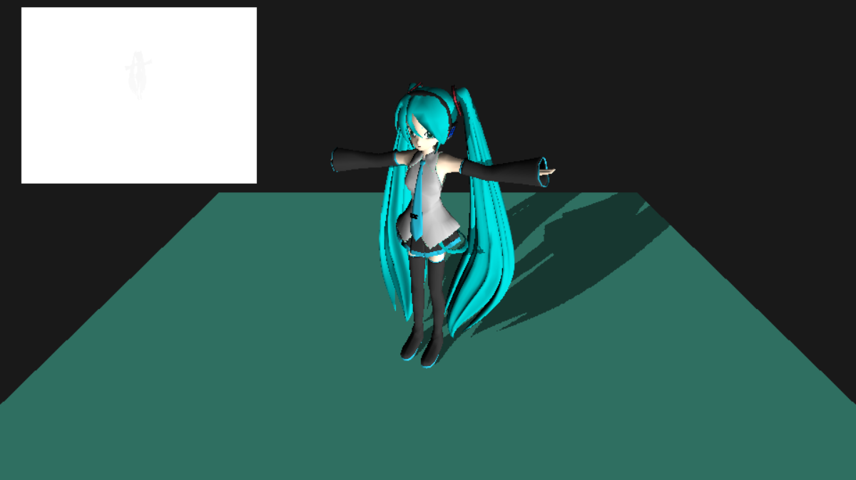
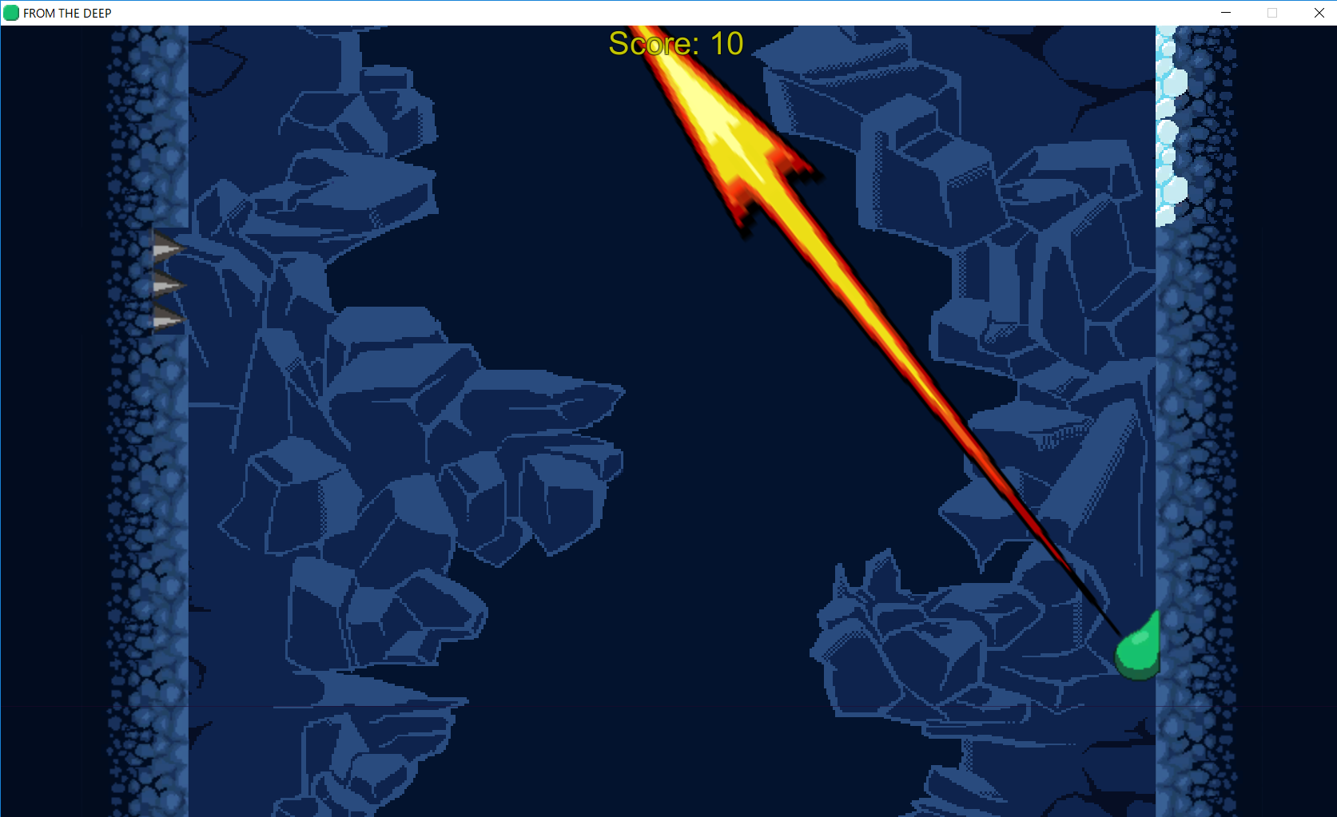
2年次
制作時期
使用言語
使用API
：2年後期
：C++・HLSL
：DirectX12
初めてローレベルなグラフィクスAPIを用いた授業で、リファレンスの英語を読み解いて基本戦略を把握するのに苦労しました。モデルのスキニング、シャドウマップ、テクスチャマッピングを実装しました。
制作時期
使用言語
使用エンジン
：2年後期
：C#
：Unity
チームで一本のゲームを作る課題でした。自機を引っ張って飛ばして上を目指すゲームです。自機専用のシェーダーやUI、タイトルシーン全般のスクリプトを担当しました。

Slide 22
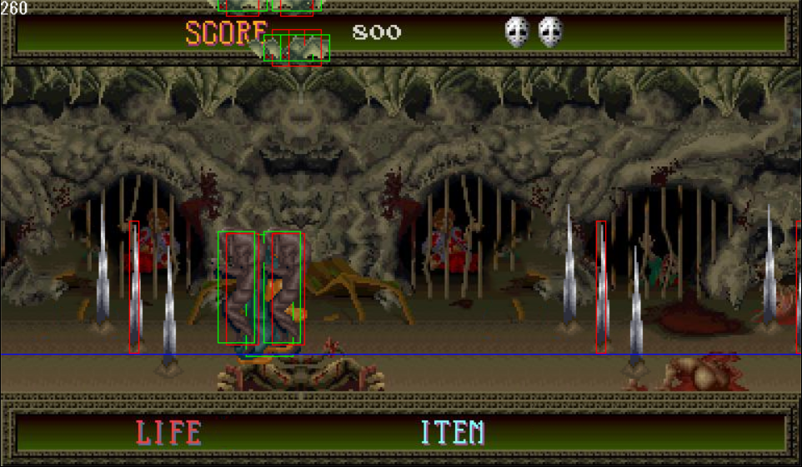
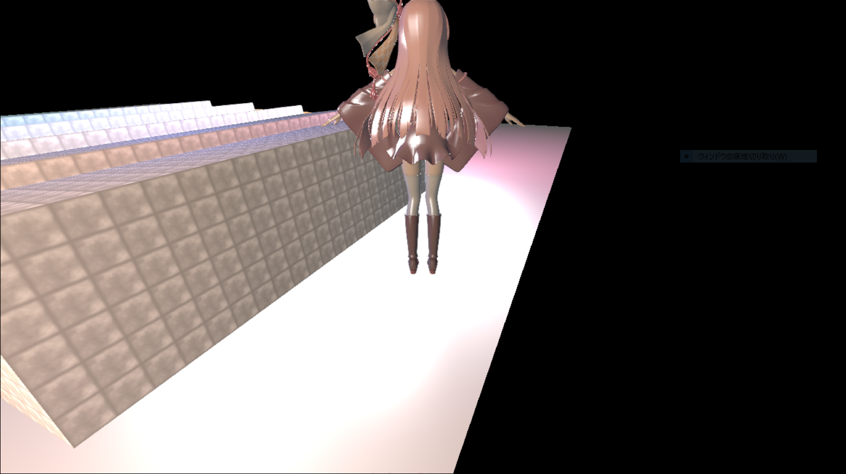
3年次
制作時期
使用言語
使用ライブラリ
：3年前期
：C++
：DXライブラリ
一年前の格闘ゲームのおさらいとして制作しました。一年前と違い、画面スクロールやステージギミック等のオブジェクトを実装しました。
制作時期
使用言語
使用API
使用ライブラリ
：3年前期
：C++・HLSL
：DirectX12
：自作ライブラリ
床面にそって回転するキューブを実装することが課題でした。
数学的知識の補完として、２～４次元ベクトル、行列、正規直行基底、Quaternionと、それらのサポート関数の実装を行い、それらを用いてオブジェクトの回転等を実行できるようにしました。

Slide 23
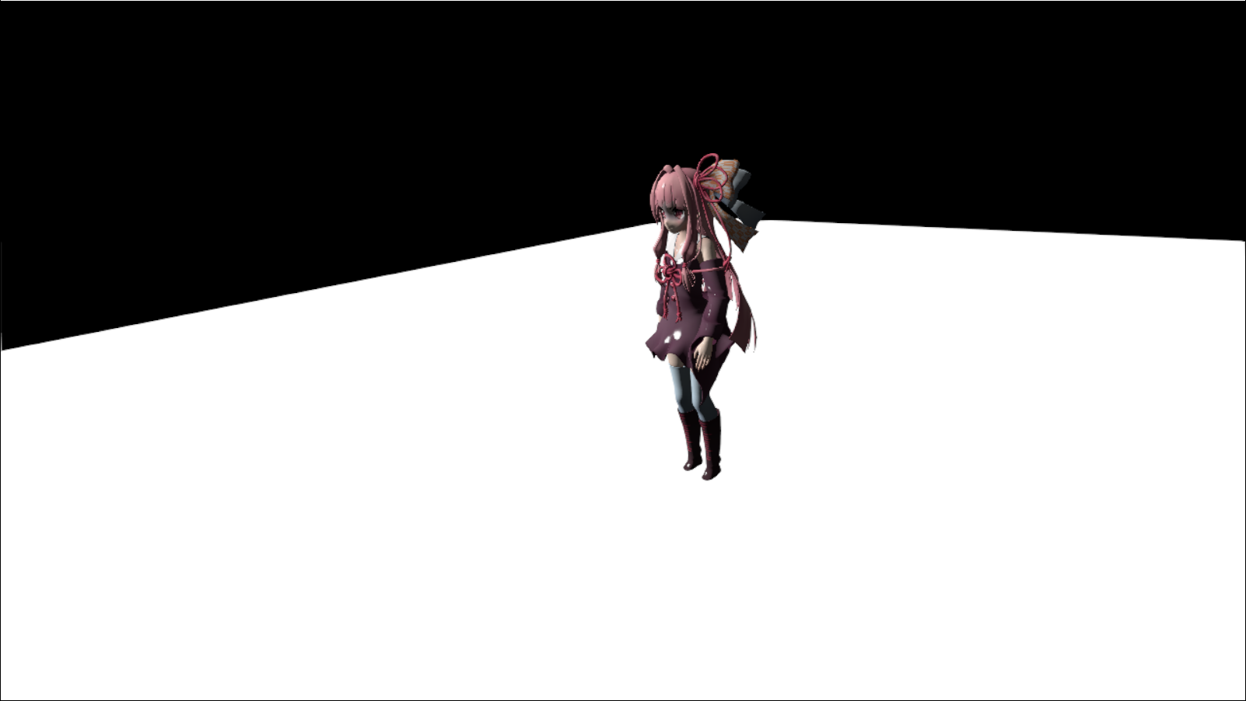
3年次
制作時期
使用言語
使用API
使用ライブラリ
：3年前期
：C++・HLSL
：DirectX12
：自作ライブラリ
コンピュートシェーダを使った高速化技術とインスタンシング、
ポストプロセス、より複雑なモデルのスキニングを実装しました。

Slide 24
数学課題

Slide 25
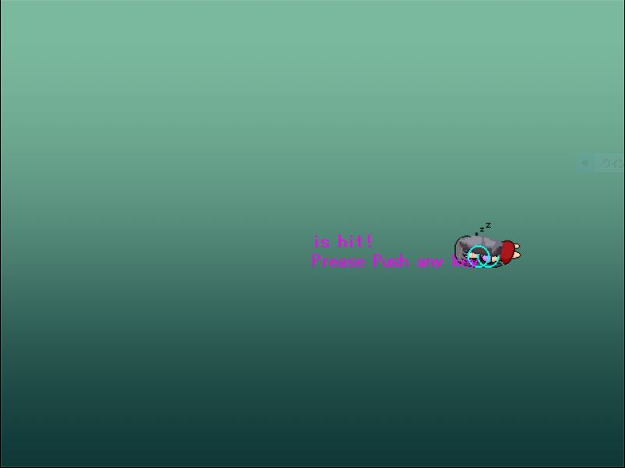
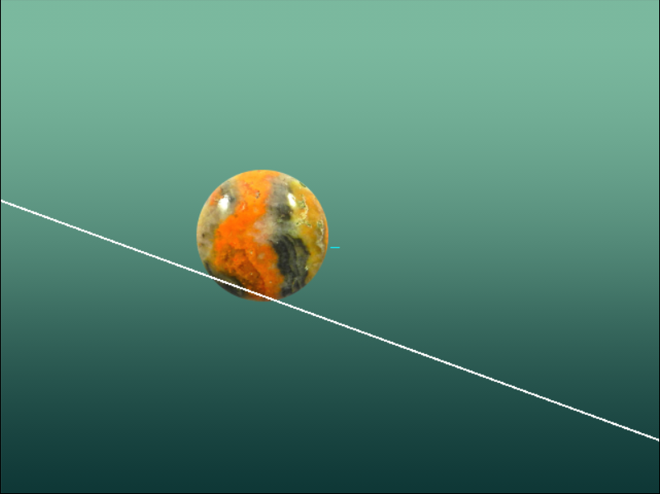
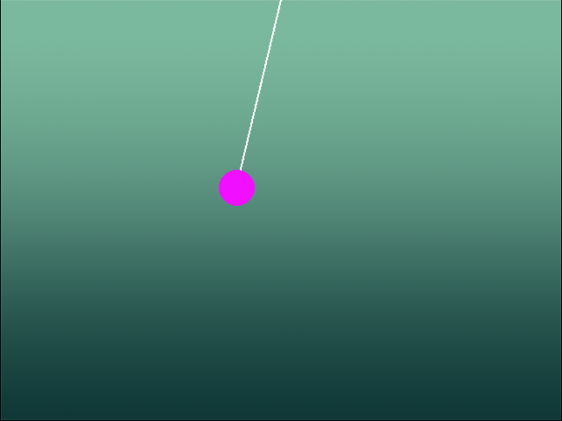
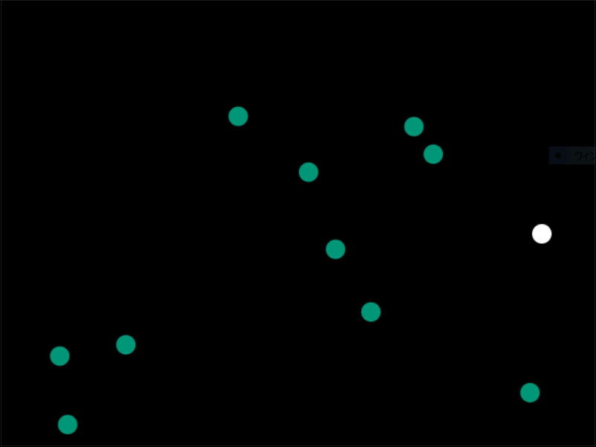
2年次
モンキーハンティング
自由落下するオブジェクトに対して投射物を投げて衝突させることが課題で、投射物の発射角度を数式で求める方式で実装しました。
坂道
坂道を滑る球体を坂道の傾きの値と、
内積・外積を用いて実装しました。
振り子
振り子始点から振り子までの錘ベクトルを作り、内積と外積を用いて実装しました。
球体同士の衝突
球と球との衝突とそれに伴った簡単な物理挙動を2D上で実装しました。
使用言語 C++
使用ライブラリ DXライブラリ
開発時期 2年後期
Notes:
学習目的を書く 内容

Slide 26
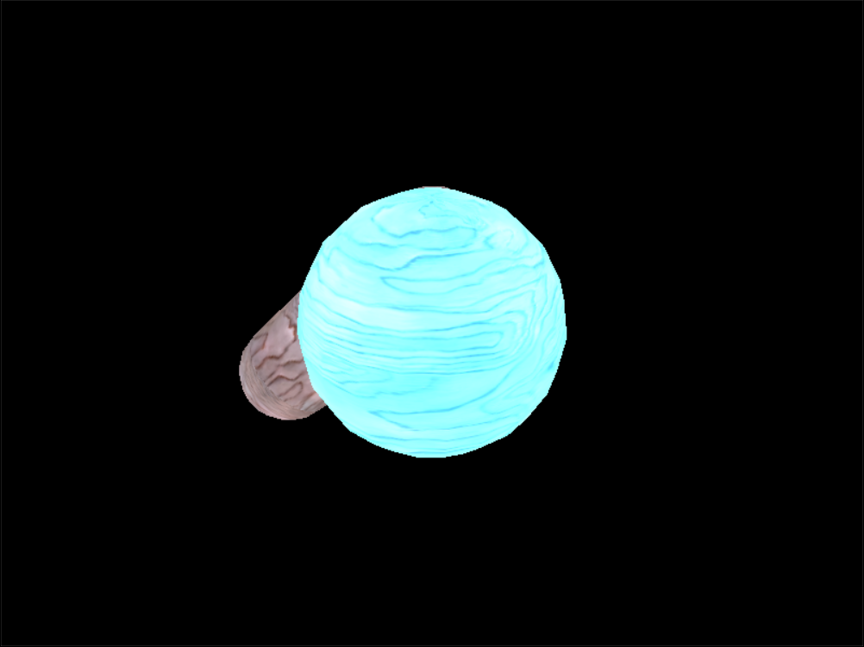
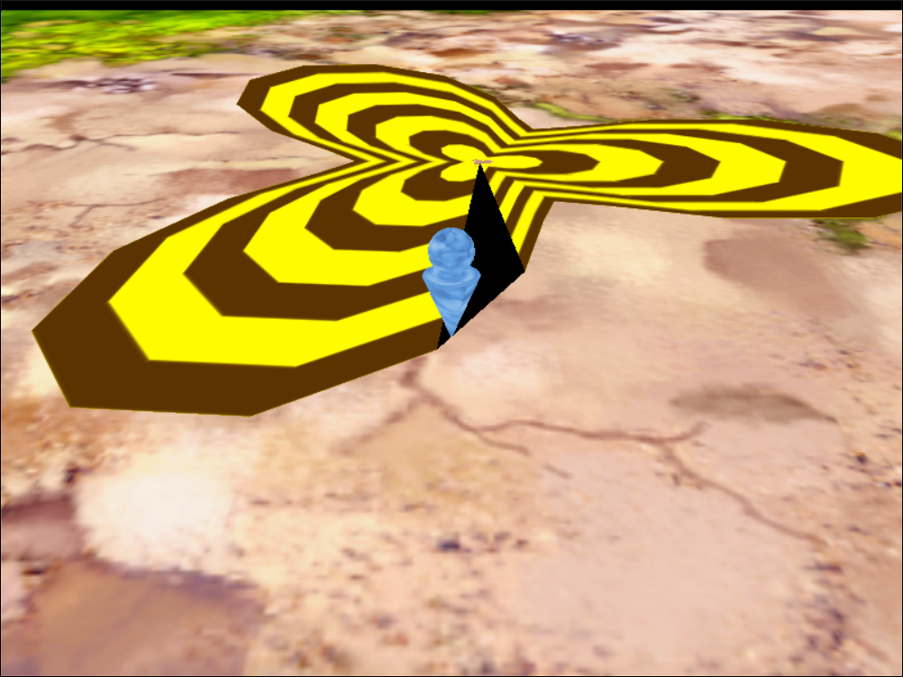
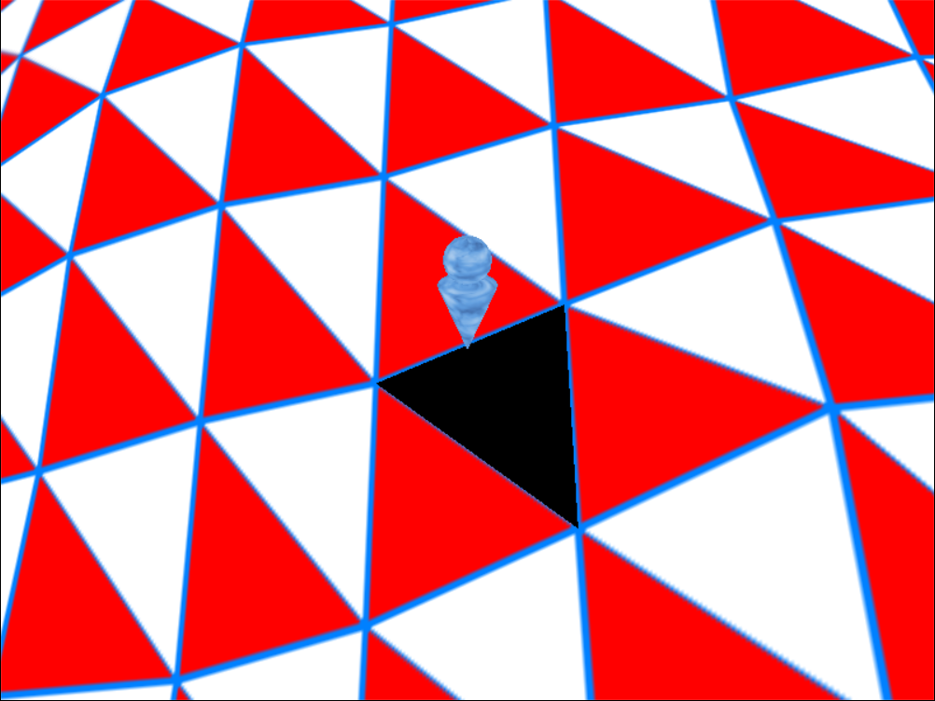
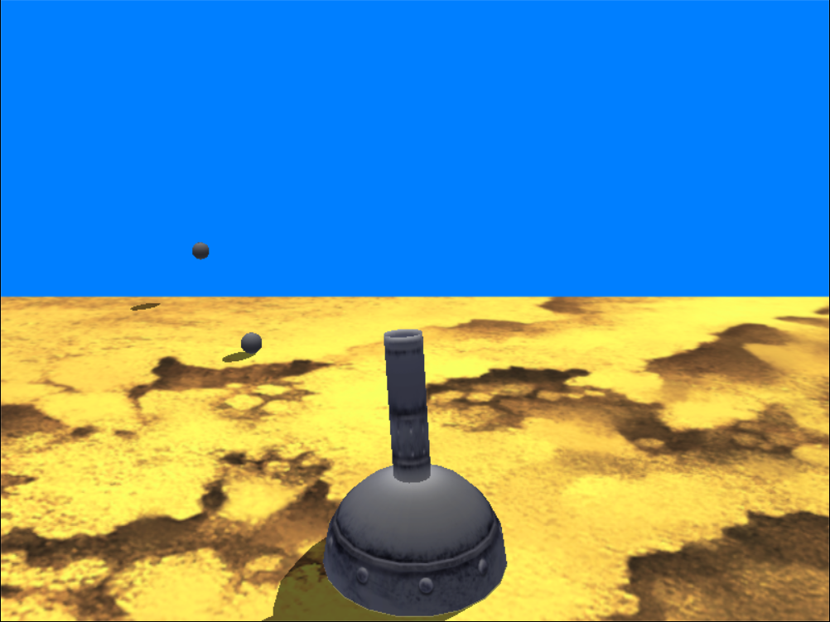
3年次
３Dでの当たり判定
空間での球体と球体、球体とカプセル形状との当たり判定の実装が課題でした。
移動可能範囲の制限
ある領域と自機がいる地点との当たり判定をとり、領域の内側から出えないように実装しました。
傾きのある地形の移動
地形情報をファイルから読み取り、ディプレイメントマップを適用した地形との当たり判定を実装しました。
砲台
投射地点に投射するオブジェクトがきちんと届くようすることが課題でした。
使用言語 C++
使用API DirectX12
開発時期 3年後期
Notes:
学習目的を書く 内容

Slide 27
Thank you for watching

